Slide 2
機械碼
組合語言
直譯語言
編譯語言

Slide 3


Slide 4

main.py (python)
main.c (c)
main.c (avx)
import time
N = 100000000
start = time.time()
s = 0
for i in range(N):
s += i
end = time.time()
print(f"Python:{end - start:.3f}s")
#include <stdio.h>
#include <time.h>
int main() {
int N = 100000000;
long long s = 0;
clock_t start = clock();
for (int i = 0; i < N; i++) {
s += i;
}
double duration = (double)(clock() - start) / CLOCKS_PER_SEC;
printf("C:%.3fs\n", duration);
return 0;
}
#include <stdio.h>
#include <time.h>
#include <immintrin.h>
int main() {
const int N = 100000000;
long long s = 0;
__m256i vsum = _mm256_setzero_si256(); // 256-bit 累加變數
clock_t start = clock();
// AVX 向量化迴圈
int i;
for (i = 0; i <= N - 4; i += 4) {
__m256i v = _mm256_set_epi64x(i + 3, i + 2, i + 1, i);
vsum = _mm256_add_epi64(vsum, v);
}
// 把 vsum 轉回一般數值
long long temp[4];
_mm256_storeu_si256((__m256i*)temp, vsum);
s = temp[0] + temp[1] + temp[2] + temp[3];
// 處理剩餘元素
for (; i < N; i++) {
s += i;
}
double duration = (double)(clock() - start) / CLOCKS_PER_SEC;
printf("AVX2:%.3fs\n",duration);
return 0;
}
3.695秒
0.163秒
0.092秒

Slide 5

main.py (torch [to(“cuda”)])
main.cu (cuda)
#include <stdio.h>
#include <stdlib.h>
#include <cuda_runtime.h>
#include <time.h>
#define THREADS_PER_BLOCK 256
// **GPU 核心函數（Block Reduction）**
__global__ void global_sum(int N, long long *partial_sums) {
__shared__ long long sharedSum[THREADS_PER_BLOCK];
int idx = blockIdx.x * blockDim.x + threadIdx.x;
long long local_sum = 0;
// **每個 Thread 計算多個數值，而不是只算一個**
for (int i = idx; i < N; i += gridDim.x * blockDim.x) {
local_sum += i;
}
sharedSum[threadIdx.x] = local_sum;
__syncthreads();
// **Block Reduction**
for (int stride = blockDim.x / 2; stride > 0; stride /= 2) {
if (threadIdx.x < stride) {
sharedSum[threadIdx.x] += sharedSum[threadIdx.x + stride];
}
__syncthreads();
}
// **每個 Block 只保留一個結果**
if (threadIdx.x == 0) {
partial_sums[blockIdx.x] = sharedSum[0];
}
}
int main() {
int N = 100000000;
long long cpu_result = 0, gpu_result = 0;
// **GPU 計算**
long long *d_partial_sums, *h_partial_sums;
int numBlocks = (N + THREADS_PER_BLOCK - 1) / THREADS_PER_BLOCK;
h_partial_sums = (long long*)malloc(numBlocks * sizeof(long long));
cudaMalloc((void**)&d_partial_sums, numBlocks * sizeof(long long));
cudaMemset(d_partial_sums, 0, numBlocks * sizeof(long long));
cudaEvent_t start_gpu, stop_gpu;
cudaEventCreate(&start_gpu);
cudaEventCreate(&stop_gpu);
cudaEventRecord(start_gpu);
// ** 最佳化 GPU 計算**
global_sum<<<numBlocks, THREADS_PER_BLOCK>>>(N, d_partial_sums);
cudaEventRecord(stop_gpu);
cudaDeviceSynchronize();
// **將所有 Block 的結果傳回 CPU**
cudaMemcpy(h_partial_sums, d_partial_sums, numBlocks * sizeof(long long), cudaMemcpyDeviceToHost);
cudaFree(d_partial_sums);
// **CPU 最後一步合併所有 Block 結果**
for (int i = 0; i < numBlocks; i++) {
gpu_result += h_partial_sums[i];
}
free(h_partial_sums);
cudaEventSynchronize(stop_gpu);
float gpu_time;
cudaEventElapsedTime(&gpu_time, start_gpu, stop_gpu);
printf("GPU: %f s\n", gpu_time / 1000.0);
return 0;
}
import torch
import time
# 設定 GPU
device = torch.device("cuda" if torch.cuda.is_available() else "cpu")
# 設定數列大小
N = 100000000
start_gpu = time.time()
# **創建 GPU Tensor，並進行求和**
nums = torch.arange(N, dtype=torch.long, device=device)
gpu_result = torch.sum(nums)
end_gpu = time.time()
print("GPU: {}s".format(end_gpu - start_gpu))
0.2689秒
0.00342秒

Slide 6
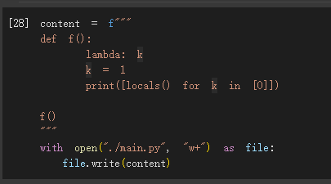
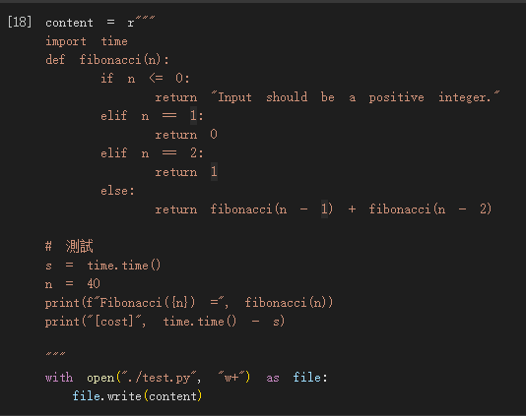
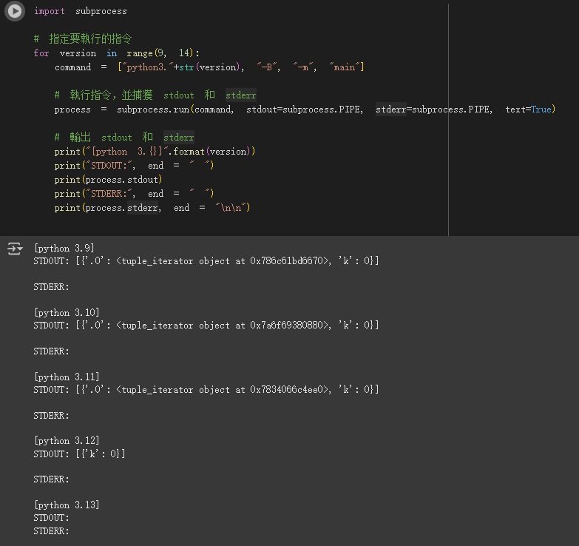
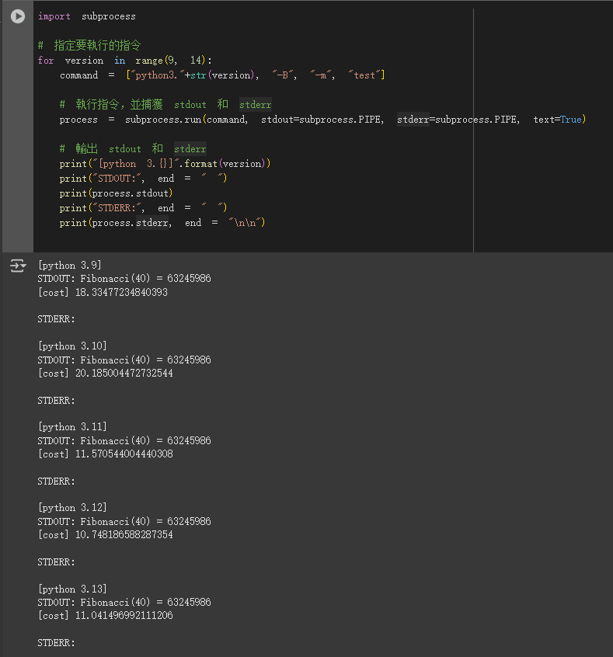
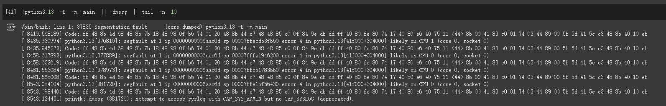
不同python版本執行結果不同
執行效率明顯變快
[dmseg] 出現Segmentation Fault

Slide 7
原理

Slide 8

機械碼
組合語言
直譯語言
編譯語言
2 + 3 = ?
010 + 011 = ?
邏輯實現
進位
2(d) = 010(b)
A
XOR
XOR
Result
B
3(d) = 011(b)
AND
AND
OR
進位

Slide 9
機械碼
組合語言
直譯語言
編譯語言
邏輯實現
Operation SOP
main:
addi $t0, $zero, 2
addi $t1, $t0, 3
li $v0, 10
syscall
進位
A
把2記起來
XOR
XOR
Result
B
把2+3記起來
AND
AND
回報說：我做好了
OR
進位

Slide 10
恭喜你
你已經理解電腦運作的基本原理了

Slide 11
更底層的原理
參考MOSFET運作原理
低電壓
高電壓
P
P
N
N
負電
正電
P
N

Slide 12
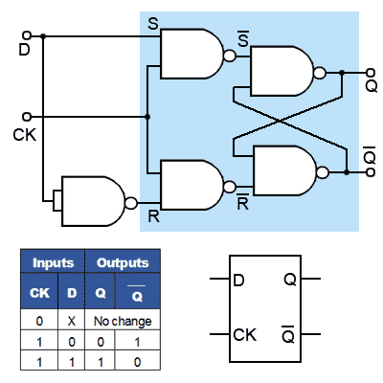
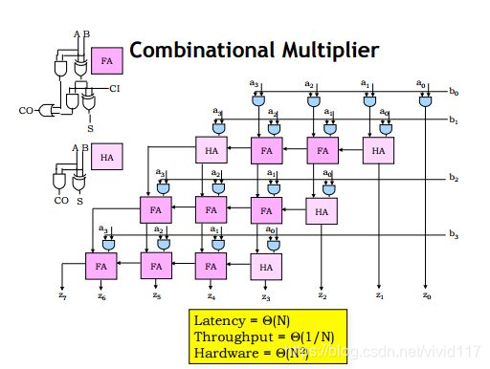
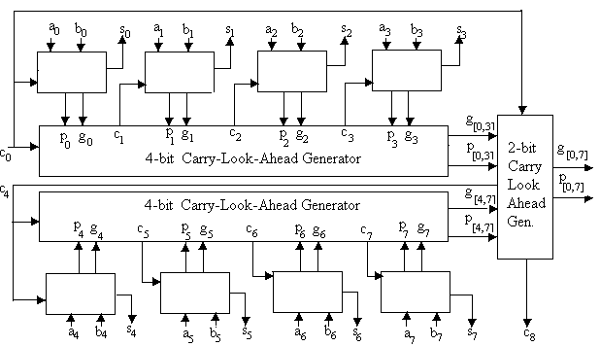
電腦原理的設計還有更多
Ripple Full Adder
改良成
Look ahead Carry Adder
Register: DType FlipFLop
乘法器
減法：2’s Complement

Slide 13
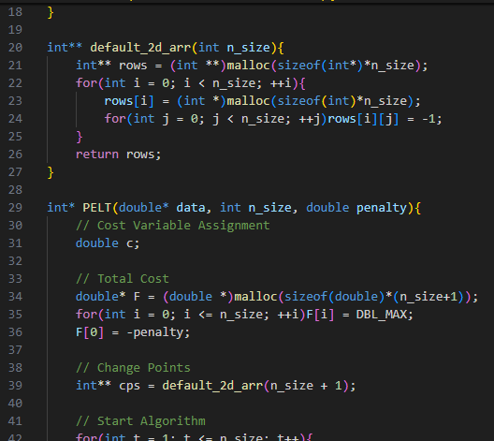
元件
指令
作業系統 Kernel
你的程式

Slide 14
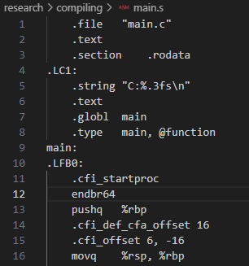

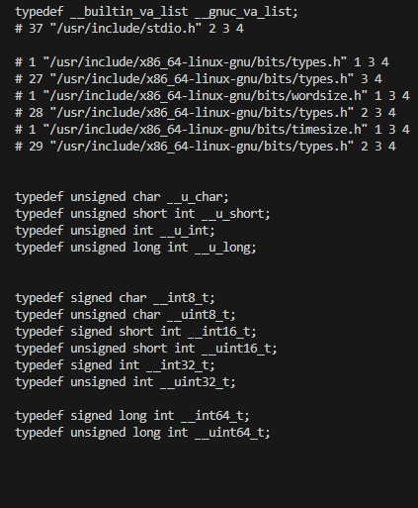
機械碼
組合語言
直譯語言
編譯語言
C語言
Preprocessing
(gcc -E)
Compilation
(GIMPLE,gcc -S)
Linking
(gcc -o…, ldd)
import time
N = 100000000
start = time.time()
s = 0
for i in range(N):
s += i
end = time.time()
print(f"Python:{end - start:.3f}s")
+
程式碼連結
﹉﹉

Slide 15
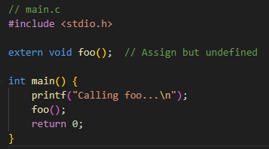
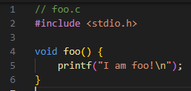

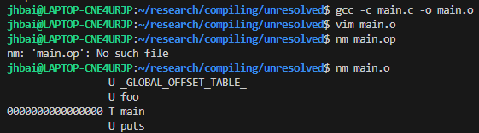

機械碼
組合語言
直譯語言
編譯語言

